Slide 1
Міністерство освіти і науки України
Харківський національний університет радіоелектроніки
АТЕСТАЦІЙНА РОБОТА БАКАЛАВРА
IoT-застосування «SMART MARKET» автоматизації процесу здійснення покупок в торгових закладах
Керівник проекту:
к.т.н., доцент Ворочек О.Г.
Виконав
Студент групи ПІ-13-6 Кокорін П.О

Slide 2
Мета роботи
Розробити програмну реалізацію системи, до якої входять:
- веб-додаток, який надає можливість користувачам управляти своїми рахунками, персональними даними тощо;
- мобільний додаток, який дозволяє користувачам, вибрати бажані товари, та сплачувати їх через нашу систему.

Slide 3
Аналіз предметної галузі
Процес покупки товарів у магазинах характеризується типовими проблемами:
- ручна праця касира (сканування продуктів, прийом грошей, видача решти);
- постійні черги, через повільне сканування товару;
- для власників магазинів існує постійна проблема пошуку нових касирів на роботу, бо дуже рідко хто працює довго на цій посаді;
- потрібно сплачувати касирам зарплатню, оформлювати їх як найману робочу силу, платити податки тощо.

Slide 4
Постановка задачі
Для веб-додатку передбачена наступна функціональність:
- реєстрація та авторизація користувачів у системи;
- можливість прикріпити картку банку до акаунту у системі;
- реалізація публічних api, для отримання службової інформації користувача, балансу користувача, оплати товарів тощо.
Для мобільного додатку передбачена наступна функціональність:
- автентифікація через web api;
- завантаження карток користувача через api сторонніх сайтів банків;
- зручний вибір продуктів;
- оплата обраних товарів.

Slide 5










Технології

Slide 6
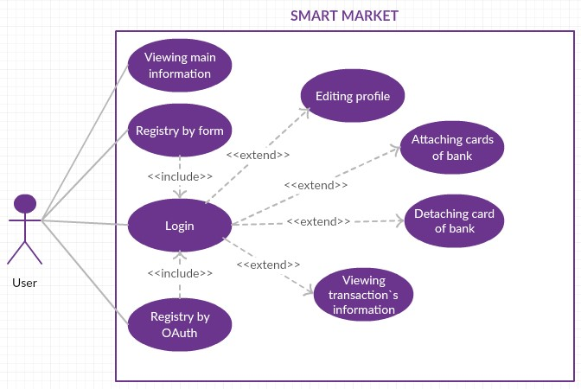
UML-моделювання Роль «Користувач»

Slide 7
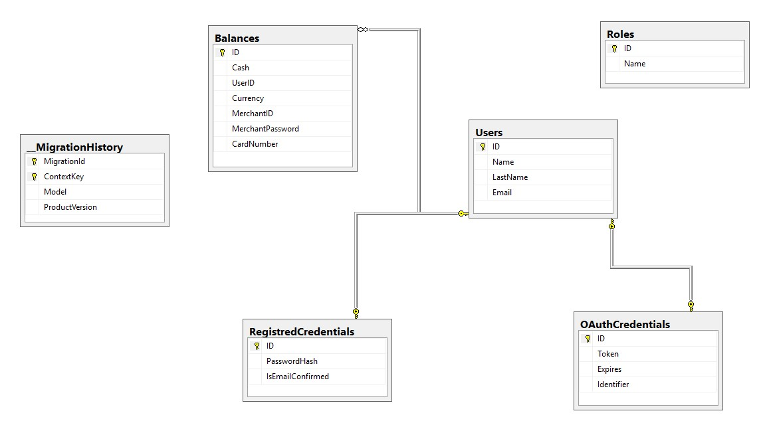
Схема бази даних

Slide 8
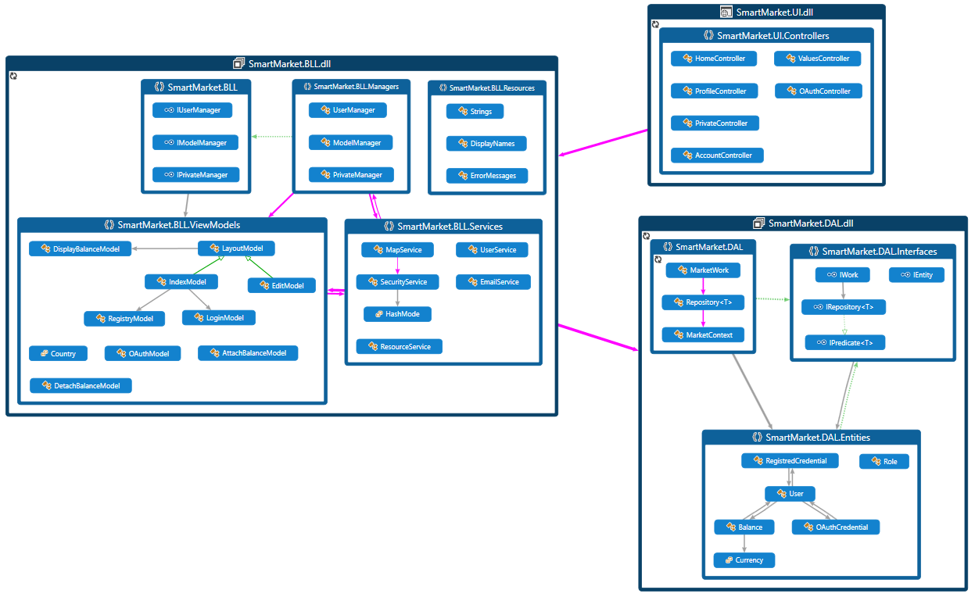
Карта коду програми

Slide 9
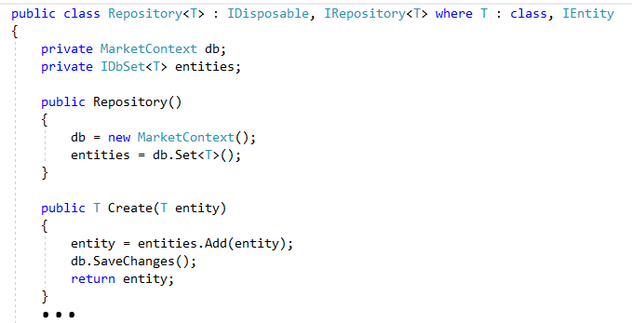

Приклад коду (реалізація Generic Repository)

Slide 10
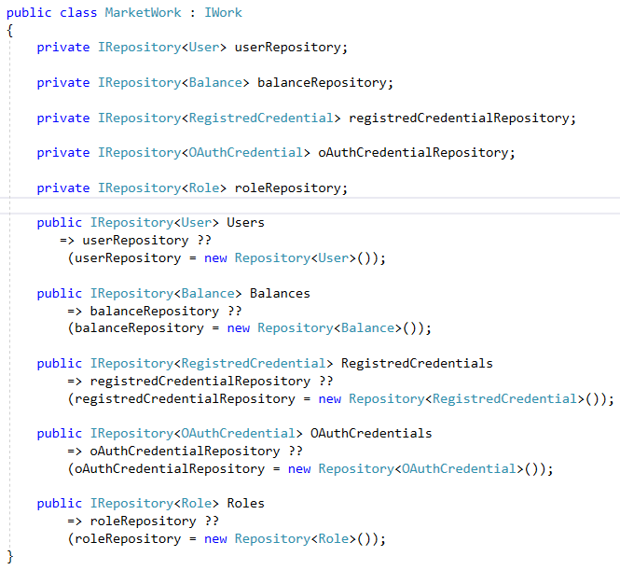
Приклад коду з програми (реалізація патерну Unit of work)
Приклад використання :

Slide 11
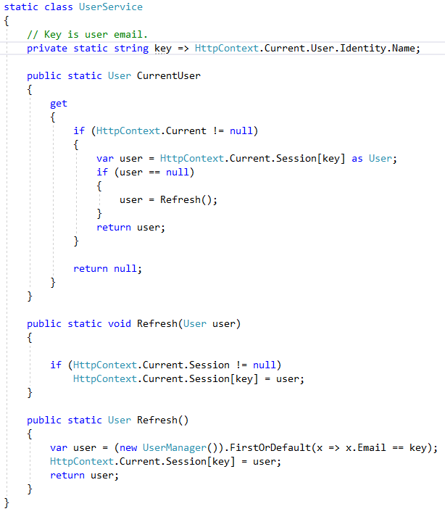
Приклад коду програми

Slide 12
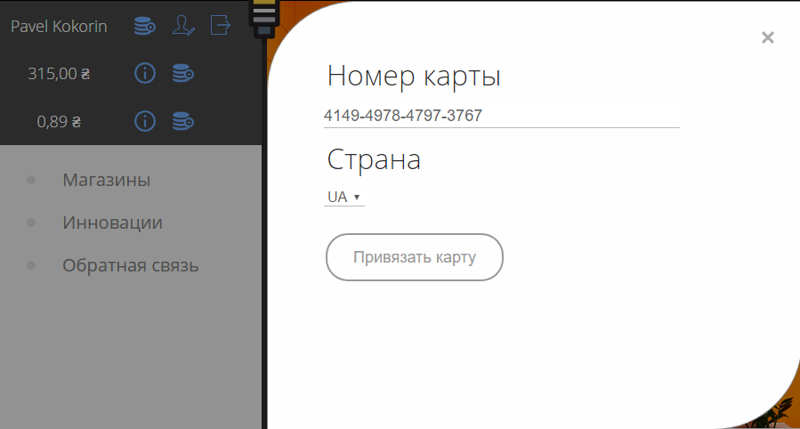

Інтерфейс прикріплення банківської картки

Slide 13
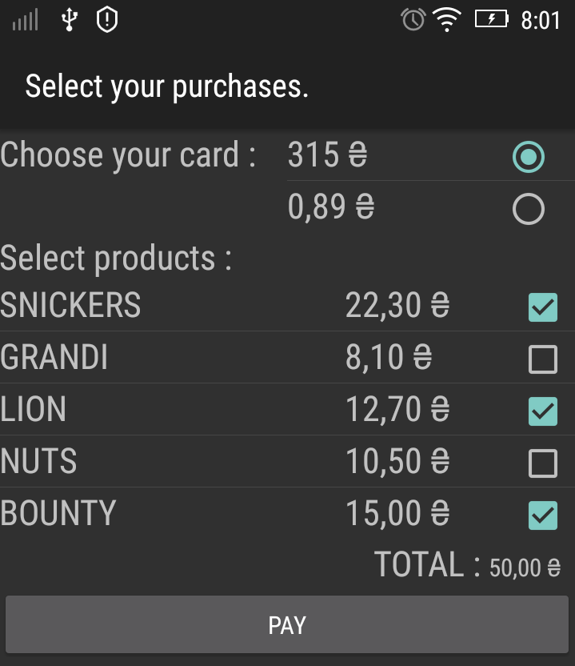
Інтерфейс вибору та оплати товару

Slide 14
Висновки :
проведено аналіз предметної області;
виставлено функціональні вимоги до програмного продукту;
спроектовано 3-слойну архітектуру веб-додатку та загальну архітектуру в цілому;
реалізовано веб-додаток, глобалізований під декілька язиків, інтегровано api сторонніх застосувань;
реалізовані власні публічні api, які відповідають функціональним вимогам;
реалізовано мобільний додаток, з основними сценаріями використання;
виконано мануальне тестування програмної системи;

